Slide 1
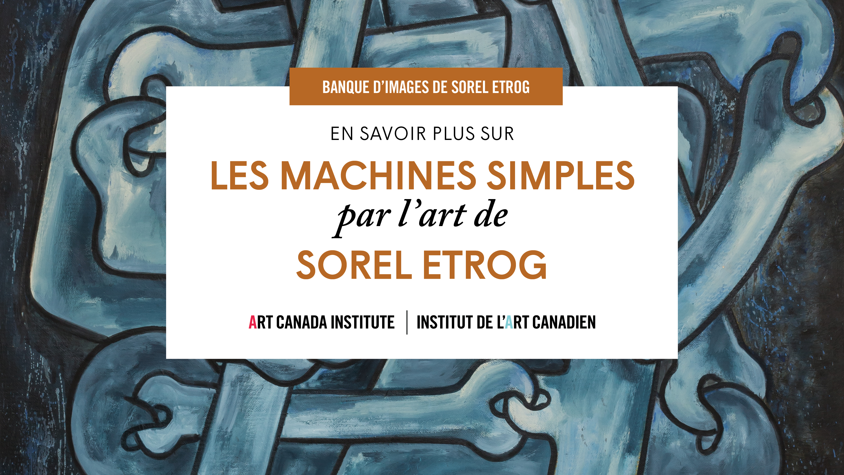

Slide 2
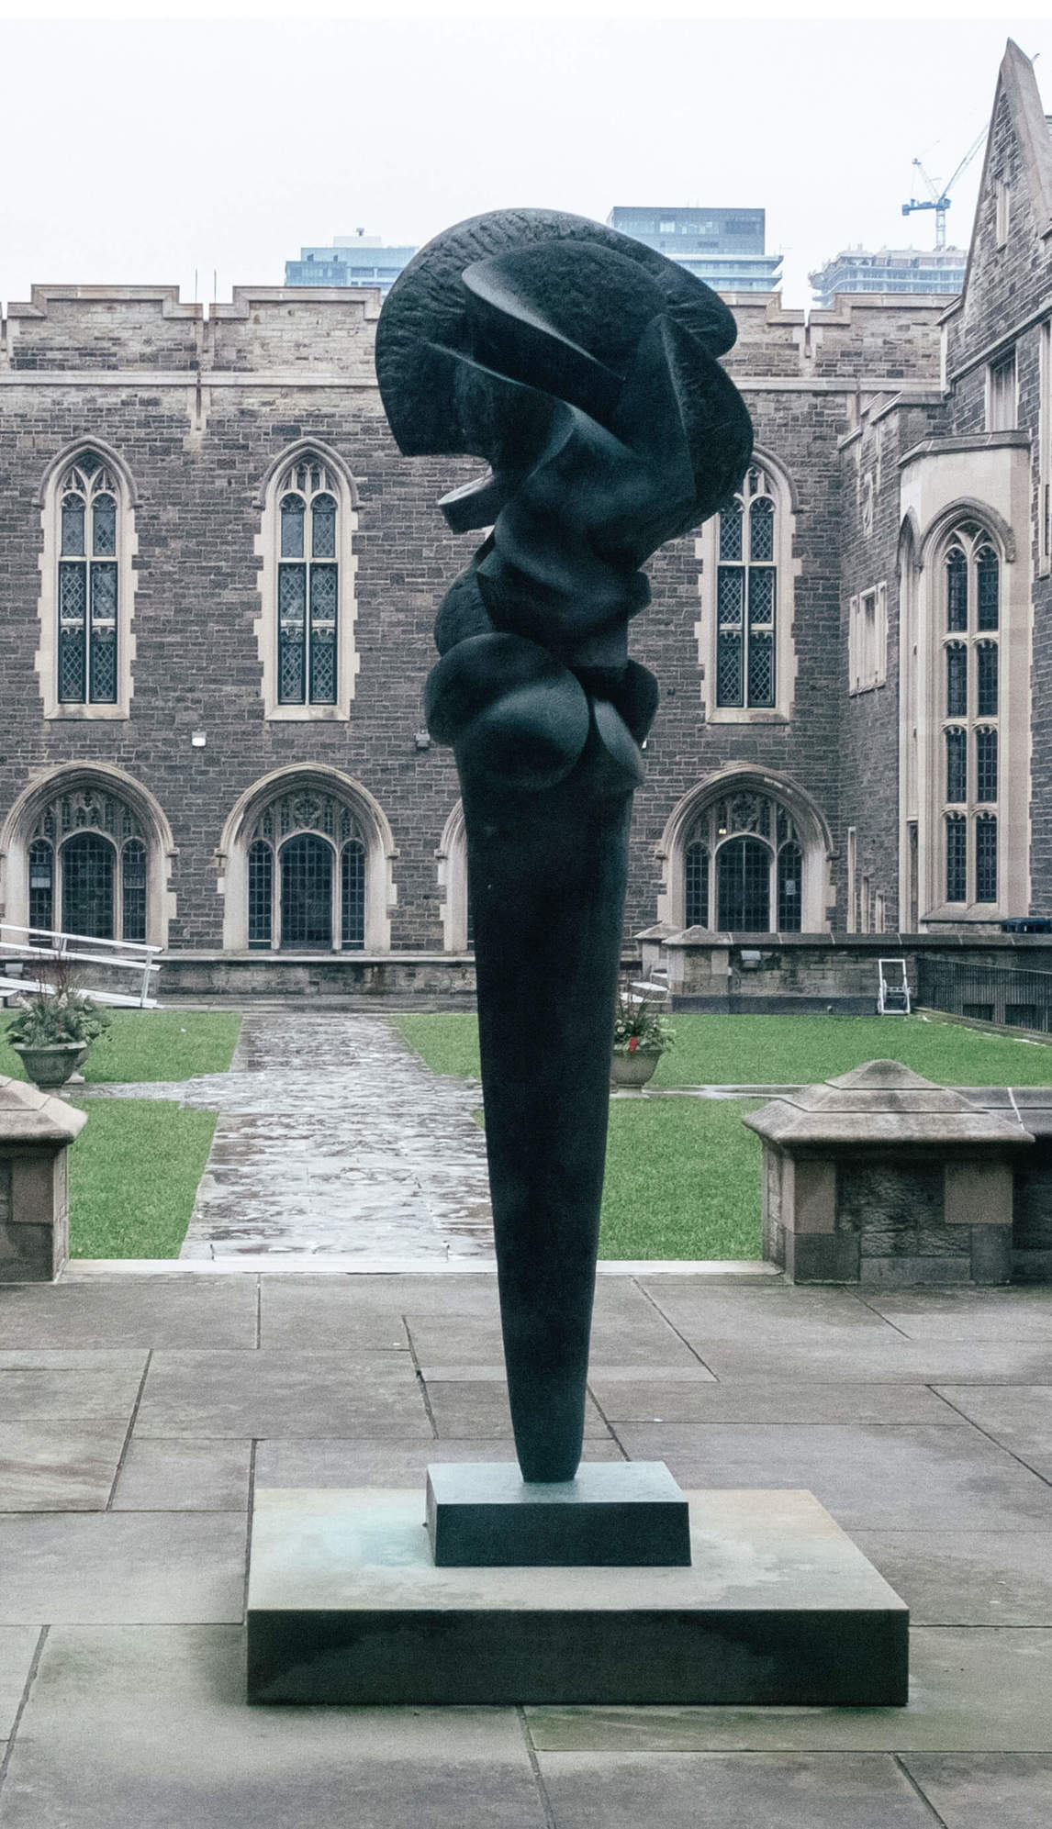
Sorel Etrog, Complexes d’une jeune
femme, 1962. Un excellent exemple des sculptures biomorphiques d’Etrog, cette œuvre s’inspire de formes organiques.

Slide 3
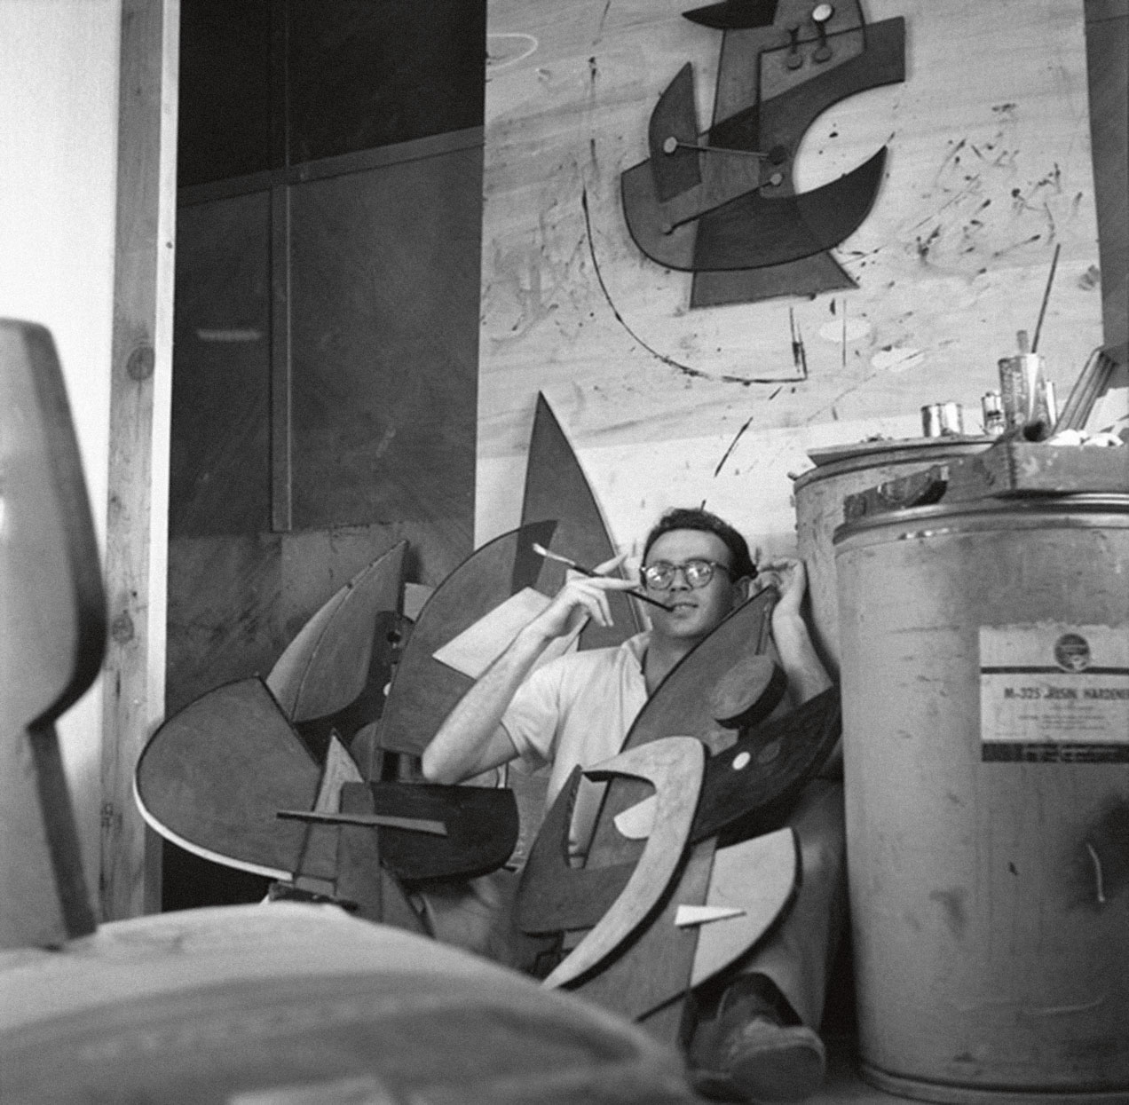
Sorel Etrog à la Southampton Wood Workshop des Zacks, 1959.

Slide 4
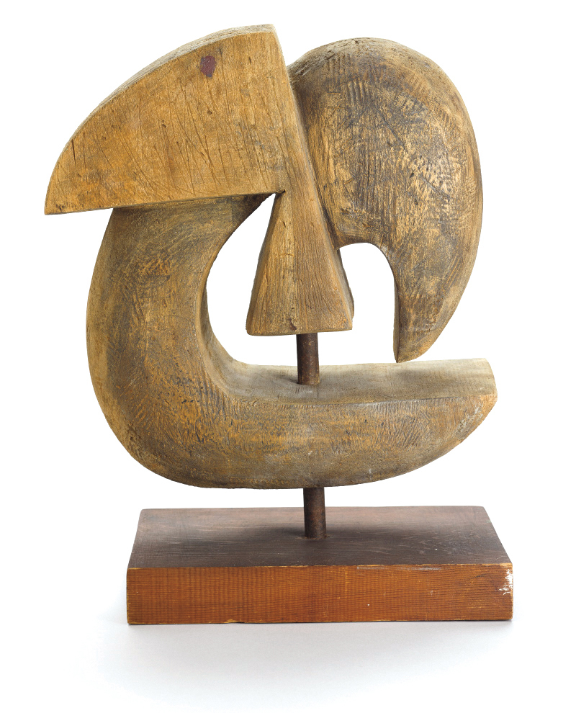
Sorel Etrog, Le Golem, 1959. Cette sculpture sur bois est l’une des premières sculptures d’Etrog.

Slide 5
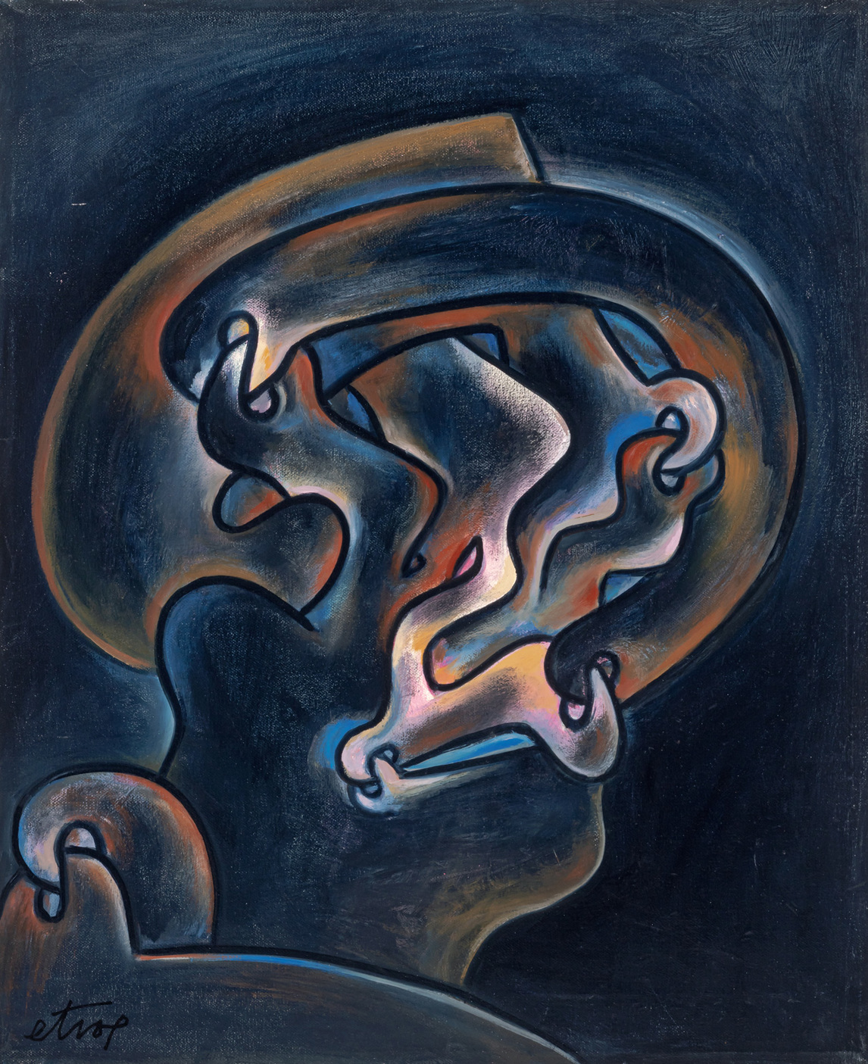
Sorel Etrog, Esprit nocturne, 1969-1970. Comme dans plusieurs de ses sculptures, Etrog utilise un motif de maillon.

Slide 6
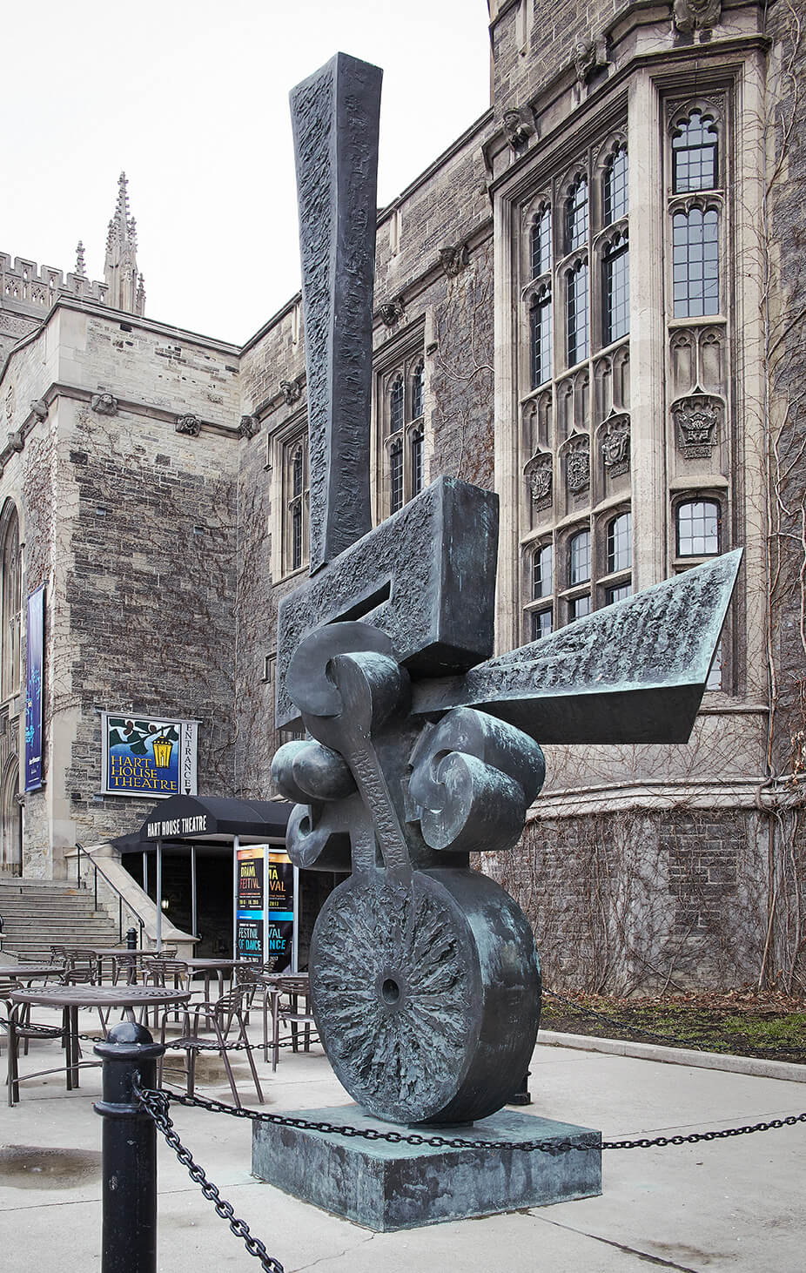
Sorel Etrog, Les survivants ne sont
pas des héros, 1967. Etrog présente une métaphore visuelle des émotions provenant des expériences traumatisantes de la guerre.

Slide 7
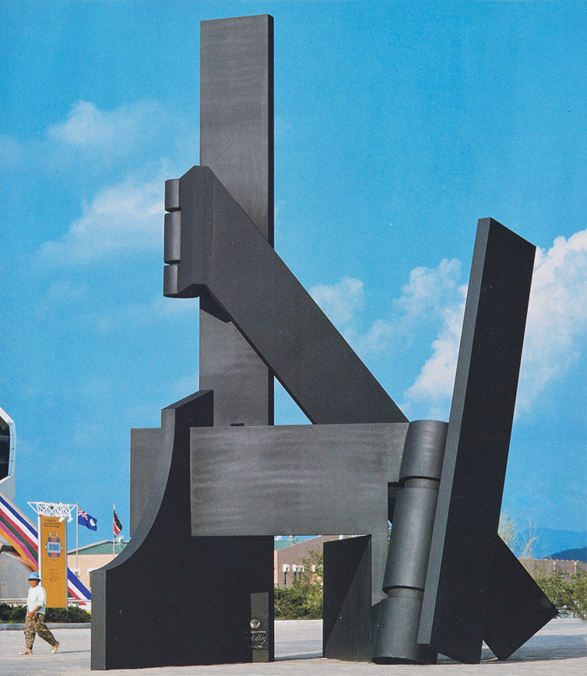
Sorel Etrog, Âme puissante, 1988. Etrog crée cette énorme sculpture en acier pour les Jeux olympiques de 1988 à Séoul en Corée du Sud.

Slide 8
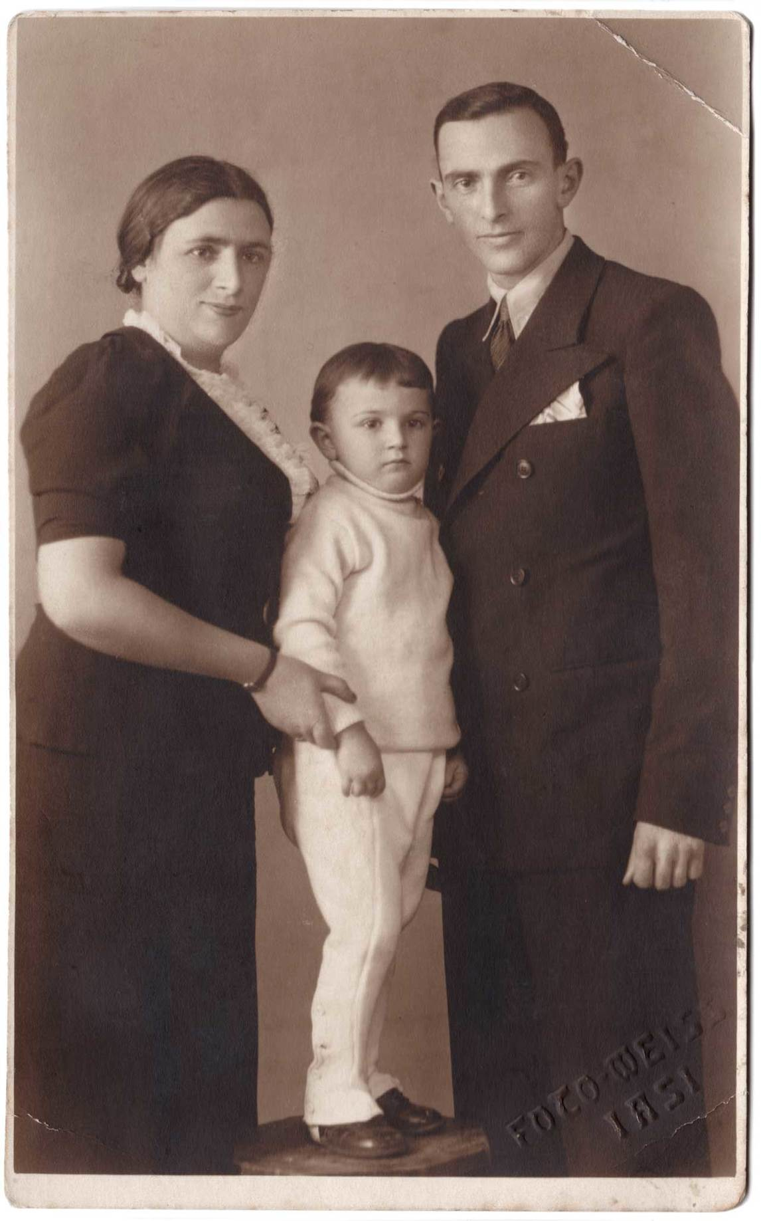
Sorel avec ses parents Tony et Moriţ, v.1936.

Slide 9
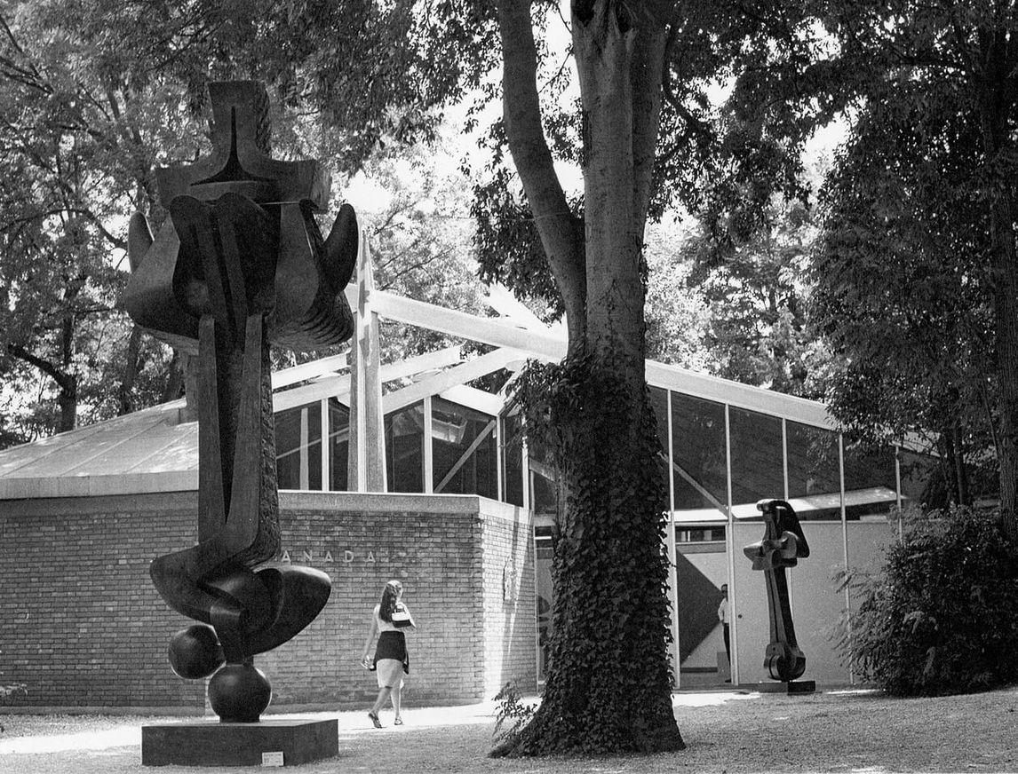
Pavillon du Canada à Venise
avec Moïse, 1963-1965 (premier plan), et Mère et enfant, 1960-1962 (arrière-plan), 1966.

Slide 10
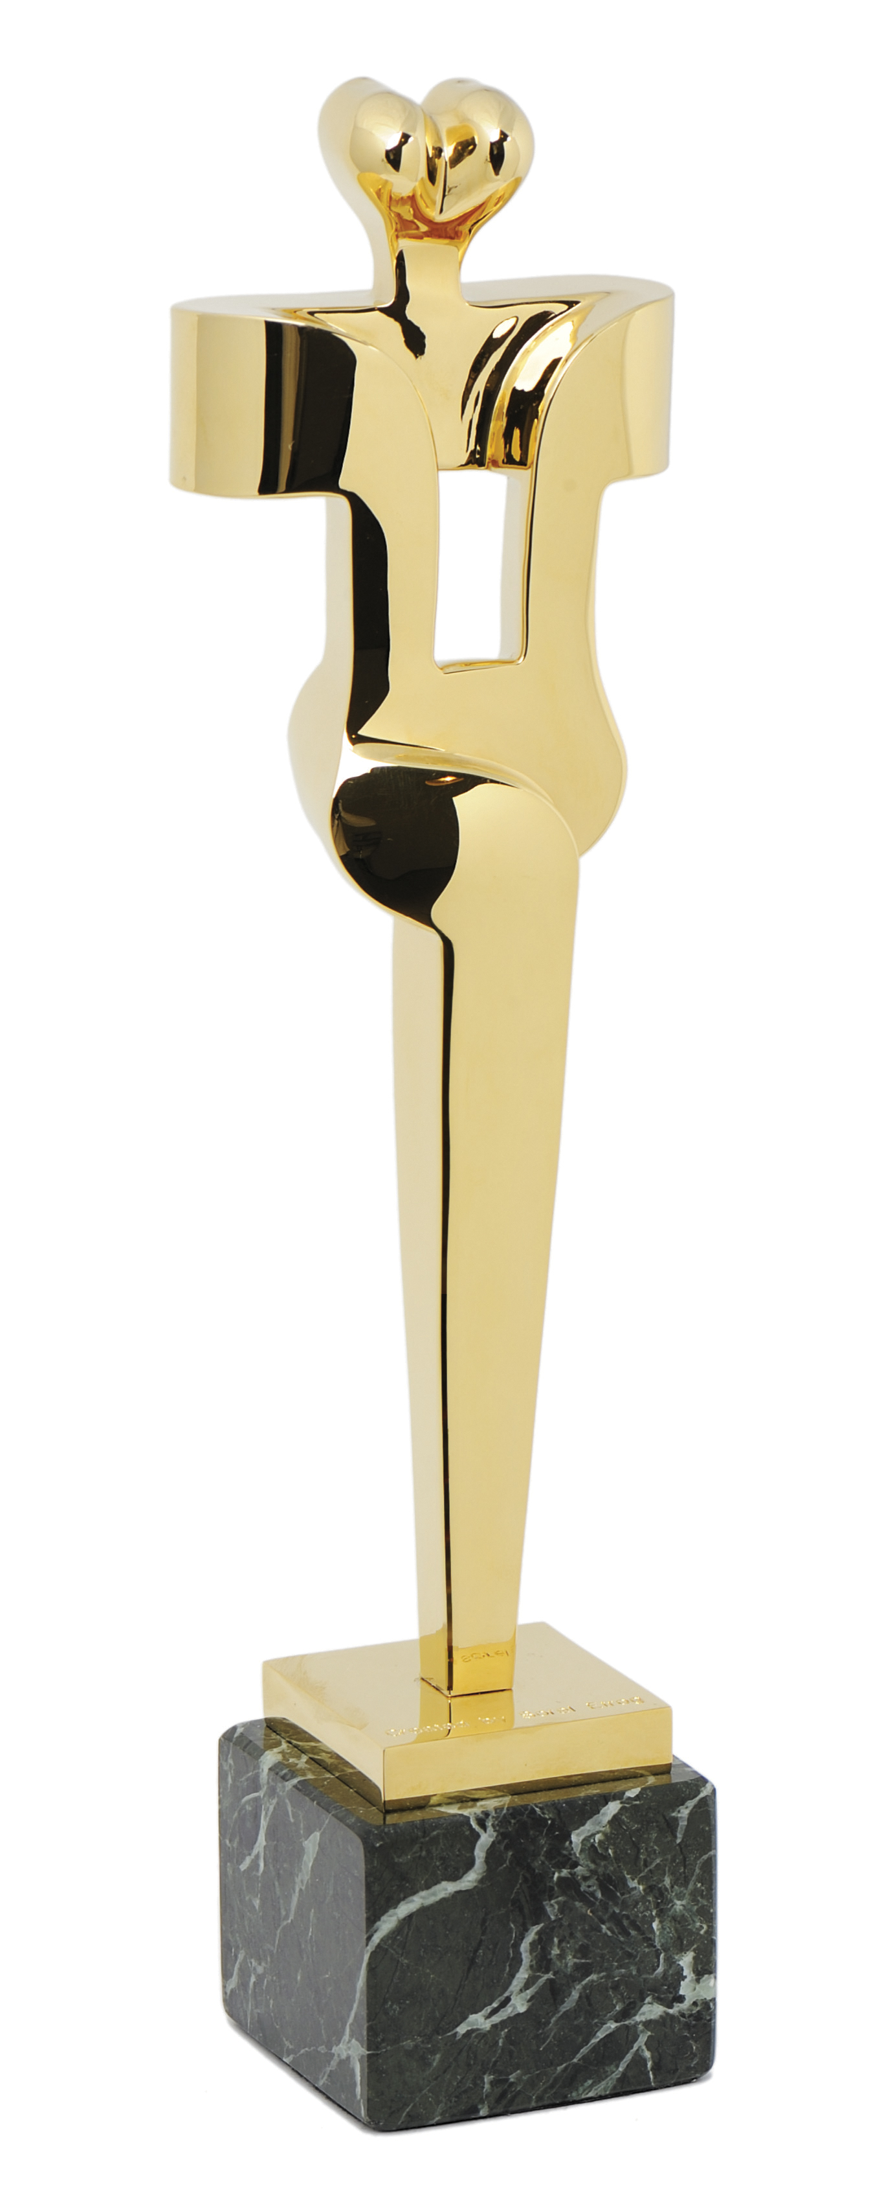
La statuette du Palmarès du film
canadien, renommée « Génie » en 1980.

Slide 11
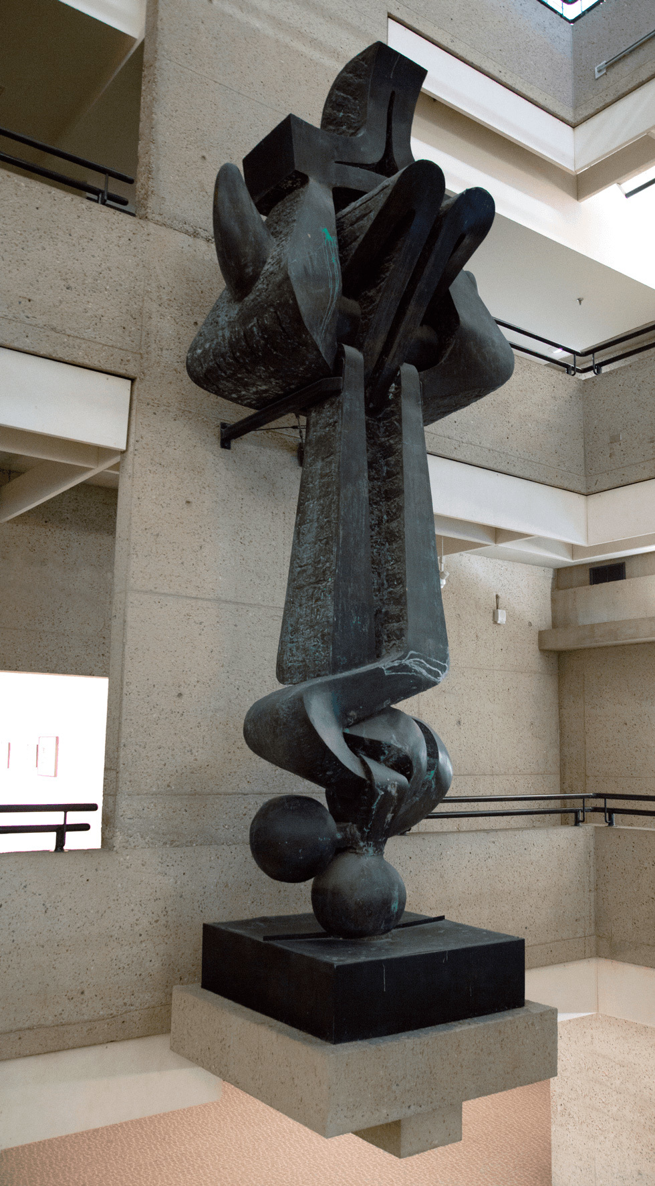
Activité d’apprentissage nº 1
Sorel Etrog, Moïse, 1963-1965. Cette sculpture est abstraite, mais le titre fait référence au prophète juif.

Slide 12
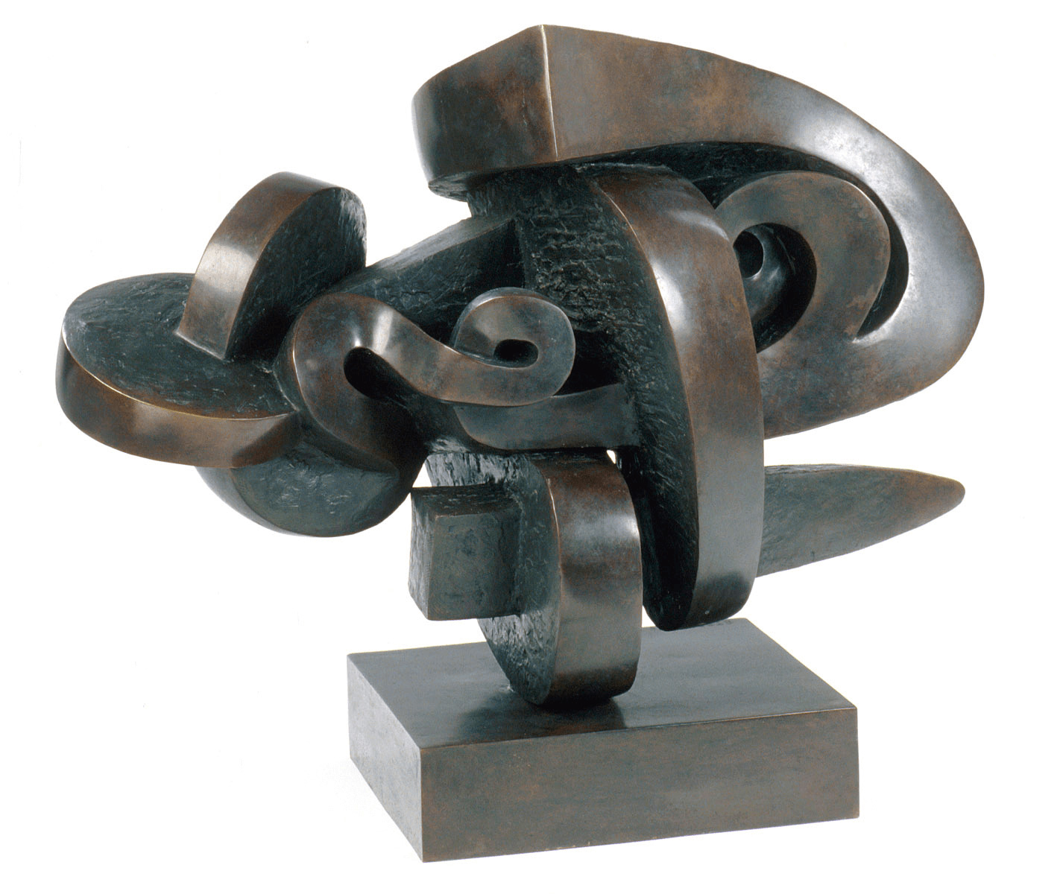
Activité d’apprentissage nº 1
Sorel Etrog, Commémoration de la guerre II, 1960-1961. Dans cette œuvre, Etrog expérimente les motifs circulaires et les spirales arrondies.

Slide 13
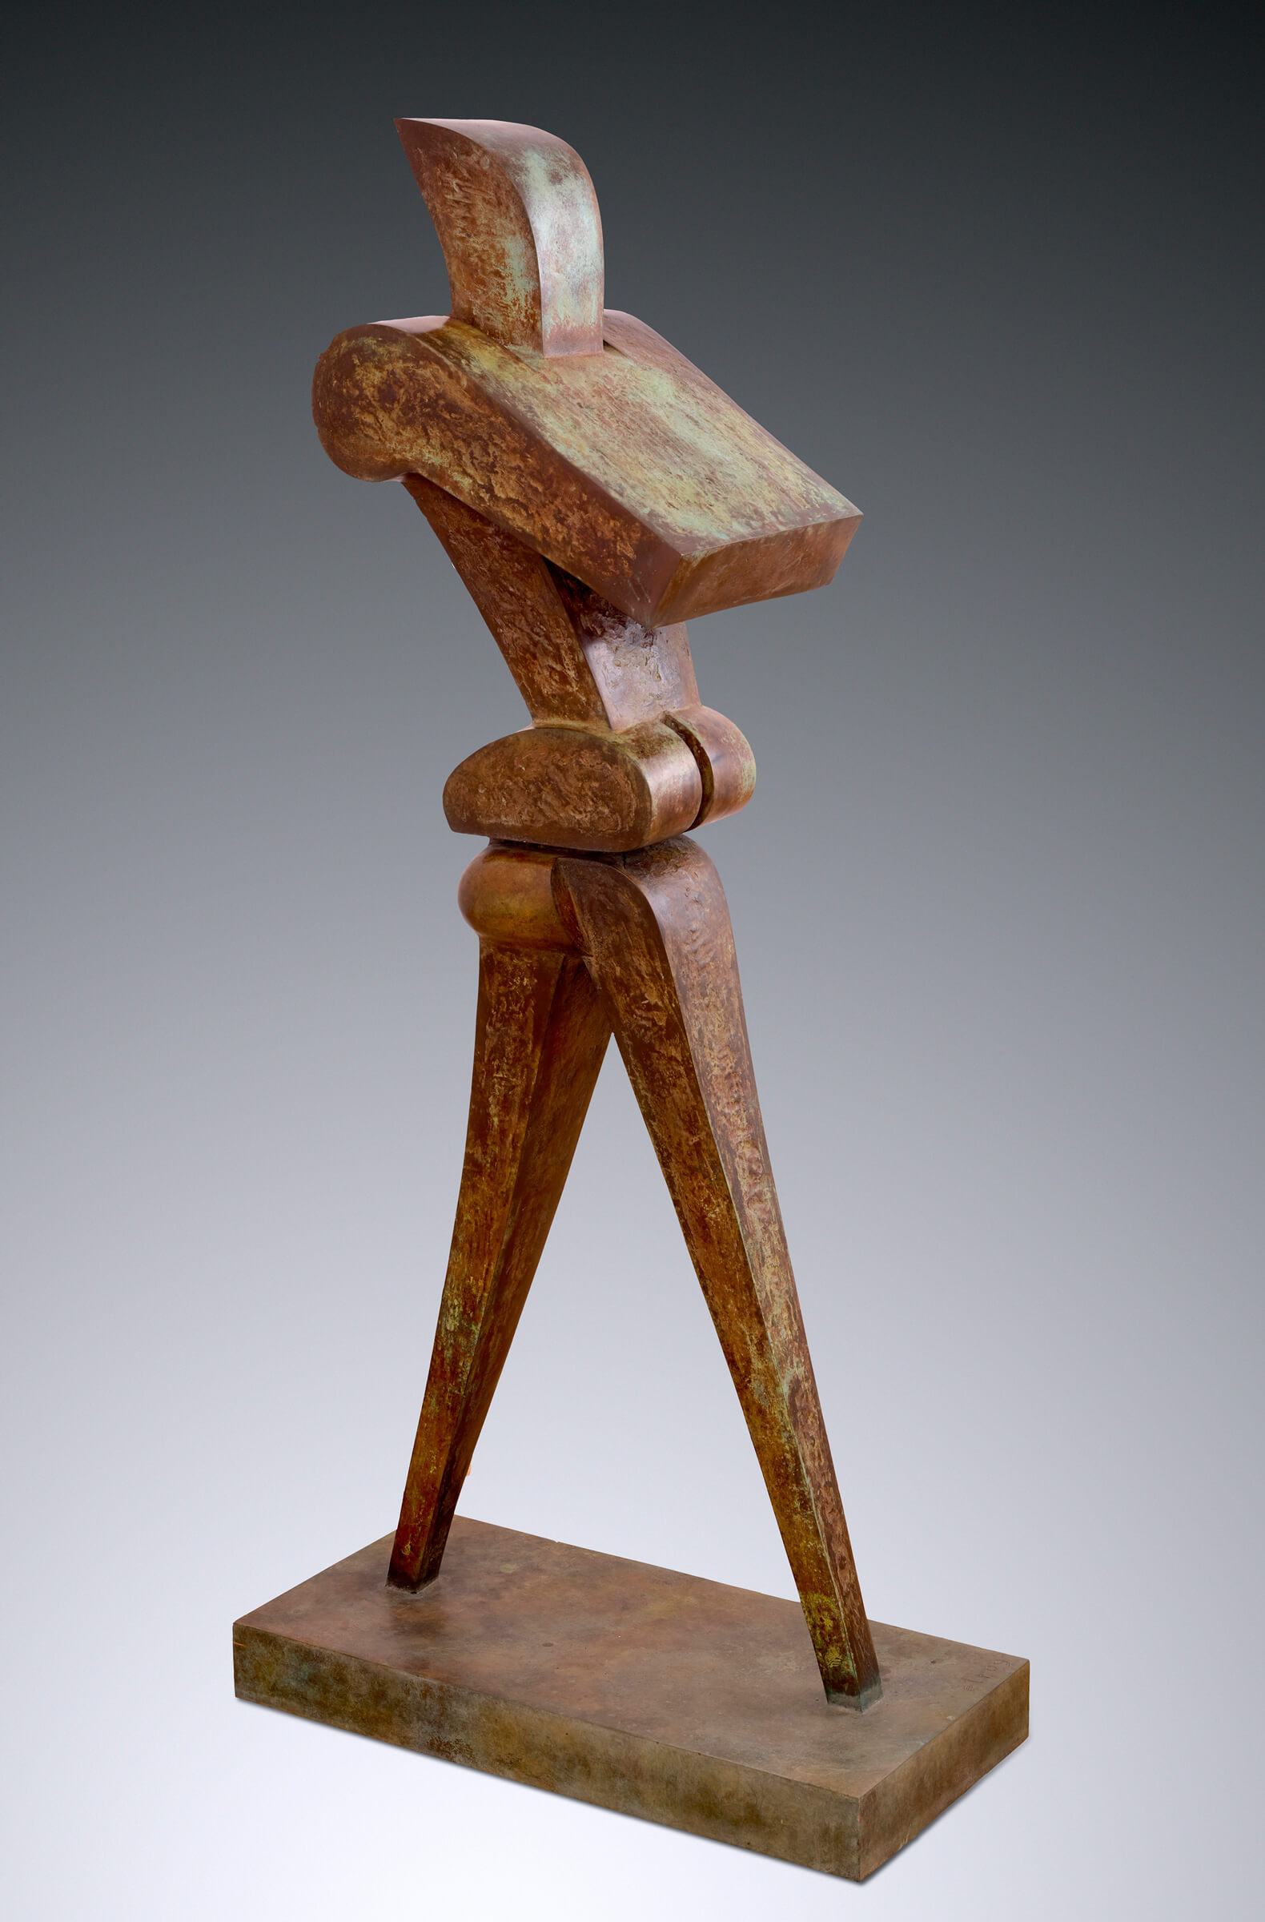
Activité d’apprentissage nº 2
Sorel Etrog, Homme pressé, 1974-1976.
La structure de cette œuvre donne l’impression d’un rythme précipité
de marche.

Slide 14
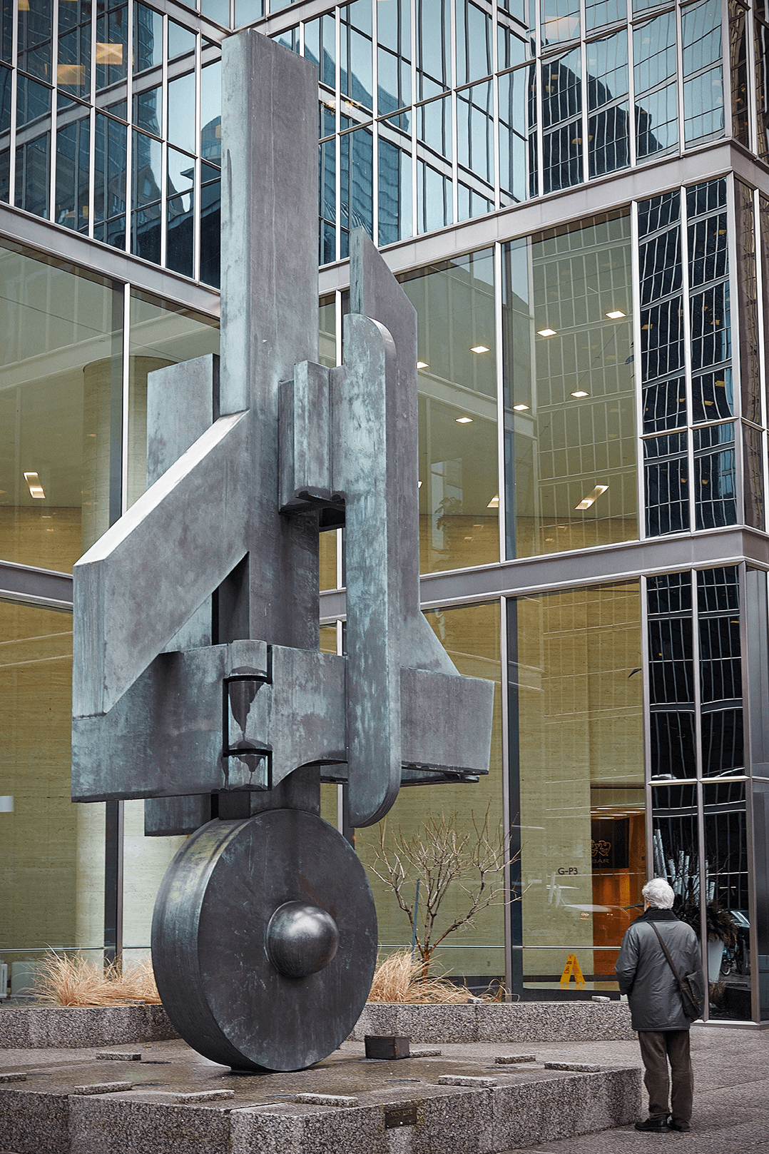
Activité d’apprentissage nº 2
Sorel Etrog, Sun Life, 1984. Sun Life est une énorme sculpture installée au coin nord-est de l’intersection achalandée de la rue King et de l’avenue University à Toronto.

Slide 15
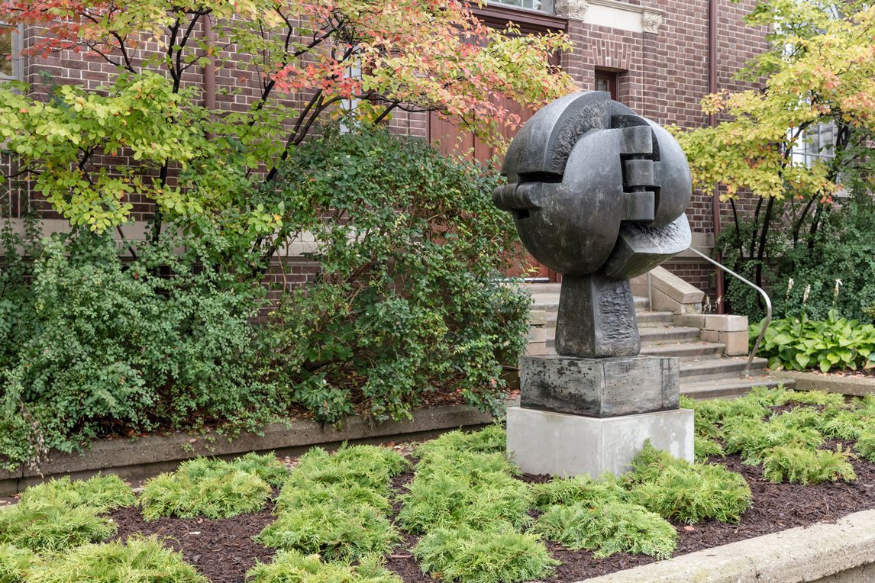
Activité d’apprentissage nº 2
Sorel Etrog, Chambre à rêves, 1976. Cette sculpture est un globe dont la surface est composée de plusieurs portes à charnières.

Slide 16
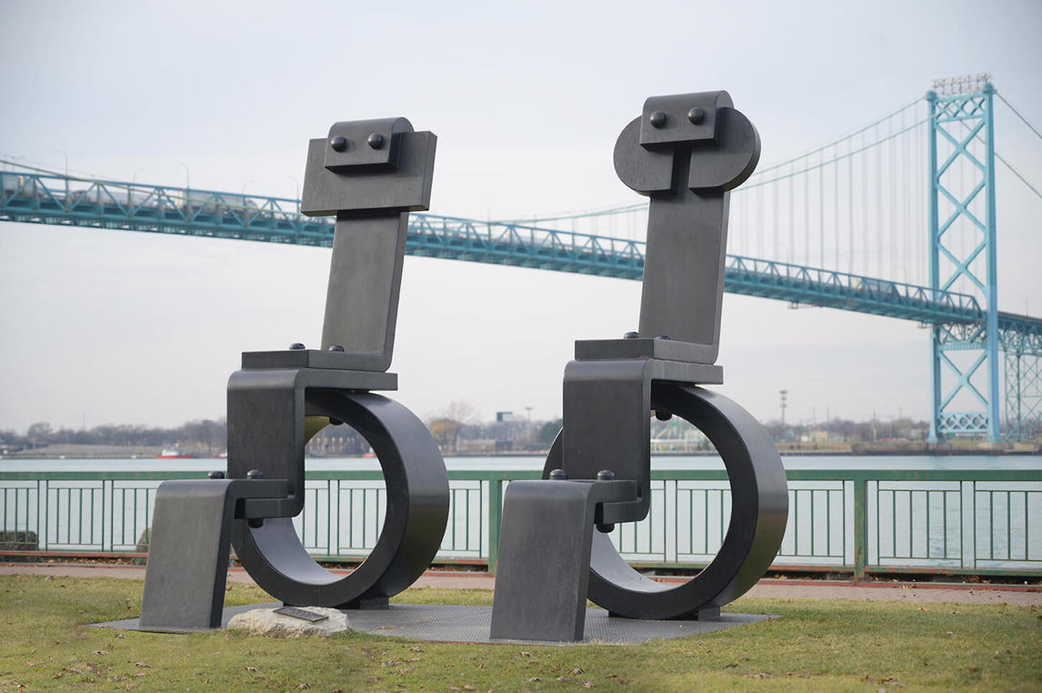
Sorel Etrog, Roi et reine, 1990. Cette sculpture est exposée au Harbour Green Park, Coal Harbour, à Vancouver, dans le cadre de la Biennale de 2005.

Slide 17
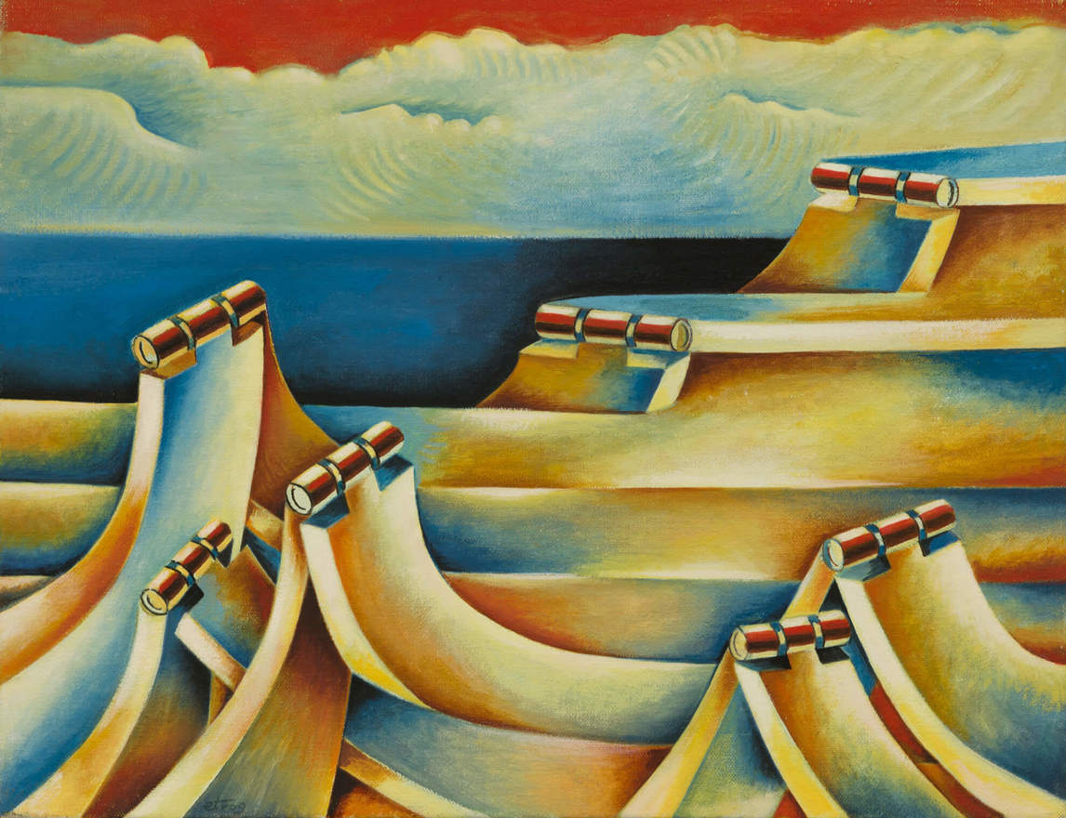
Sorel Etrog, Macrovagues, 1974-1975. Ce paysage marin offre des représentations méticuleuses de charnières.

Slide 18
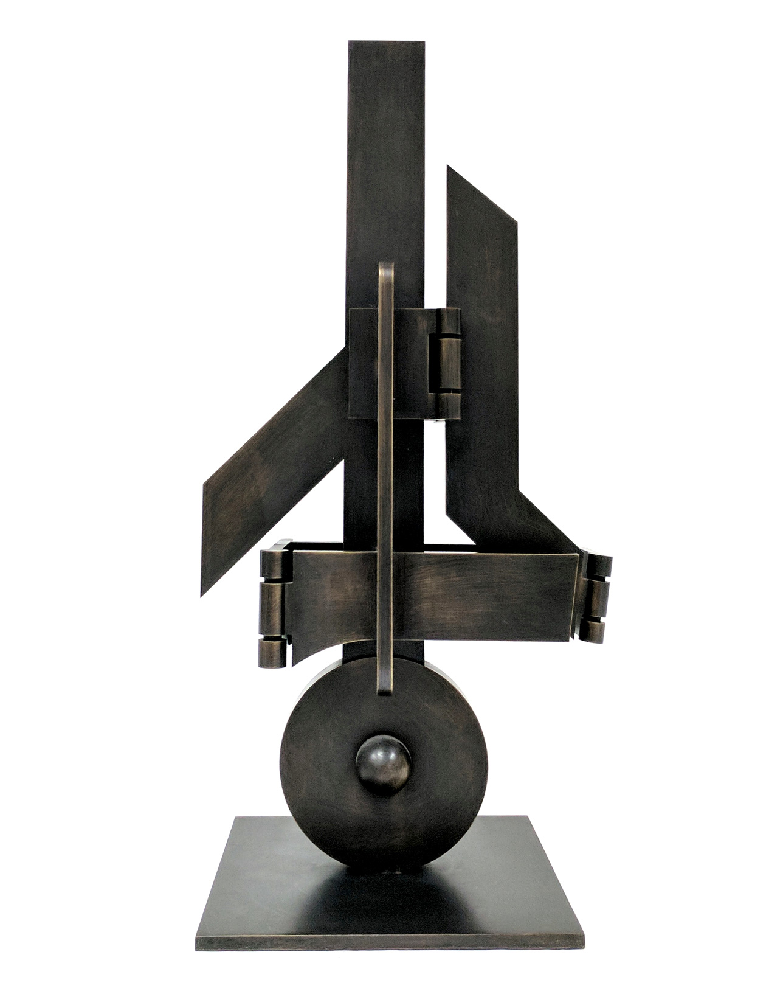
Sorel Etrog, Maquette de Sun Life, 1984. Cette maquette ne mesure que 38,1 cm (hauteur).
La sculpture finale est plus de vingt fois plus haute.

Slide 19
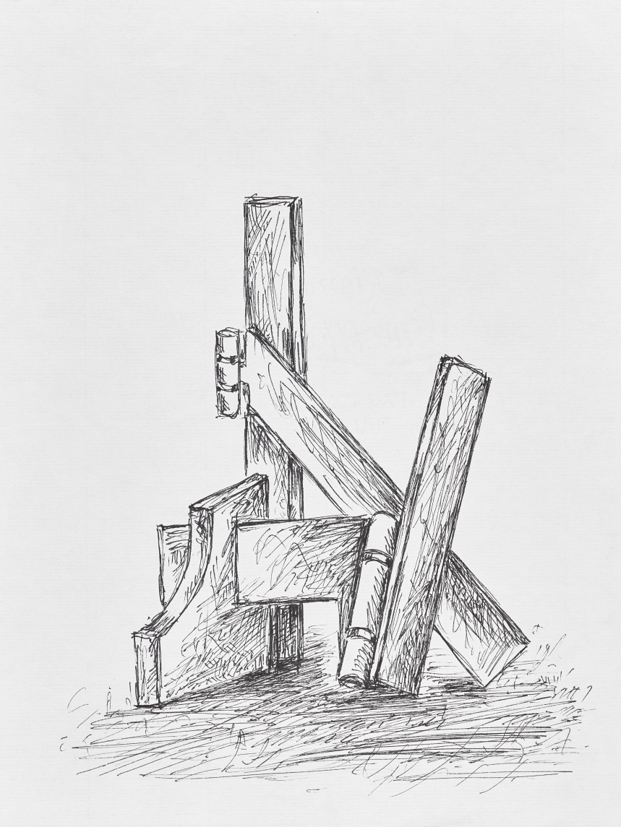
Sorel Etrog, Croquis pour Âme puissante,
v.1988. Le dessin permet à Etrog d’élaborer ses idées pour ses sculptures.

Slide 20
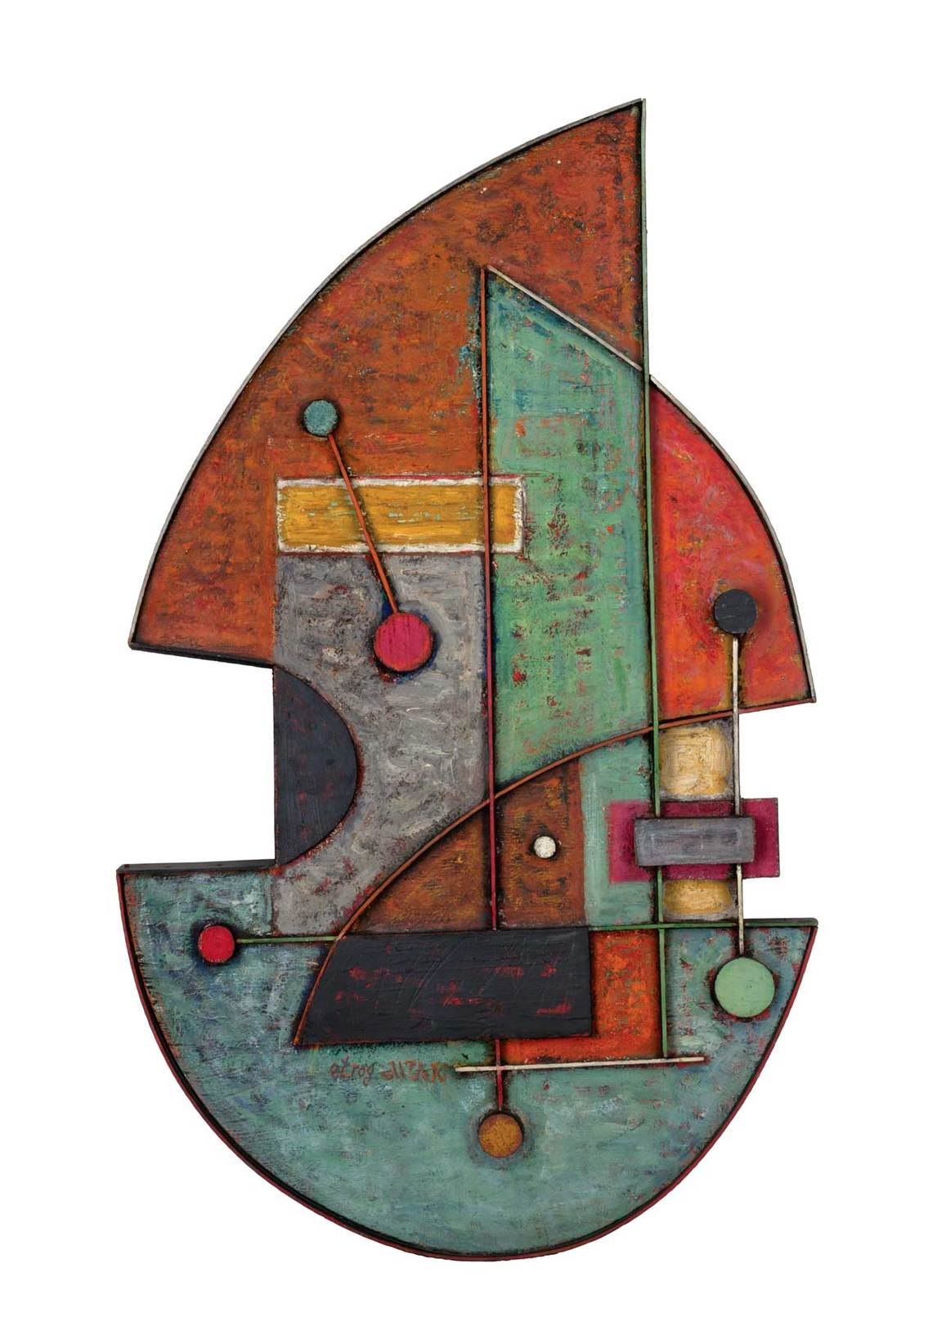
Sorel Etrog, Impression musicale, 1956. Les constructions peintes d’Etrog se situent entre la peinture et la sculpture : elles sont principalement planes, mais comportent des éléments à trois dimensions.

Slide 21
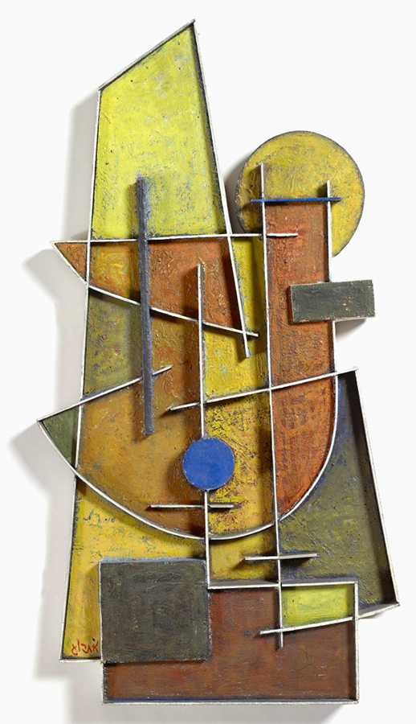
Sorel Etrog, Échafaudage blanc, 1958. Dans cette œuvre, Etrog assemble plusieurs formes géométriques, dont des rectangles, des triangles et des cercles.

Slide 22
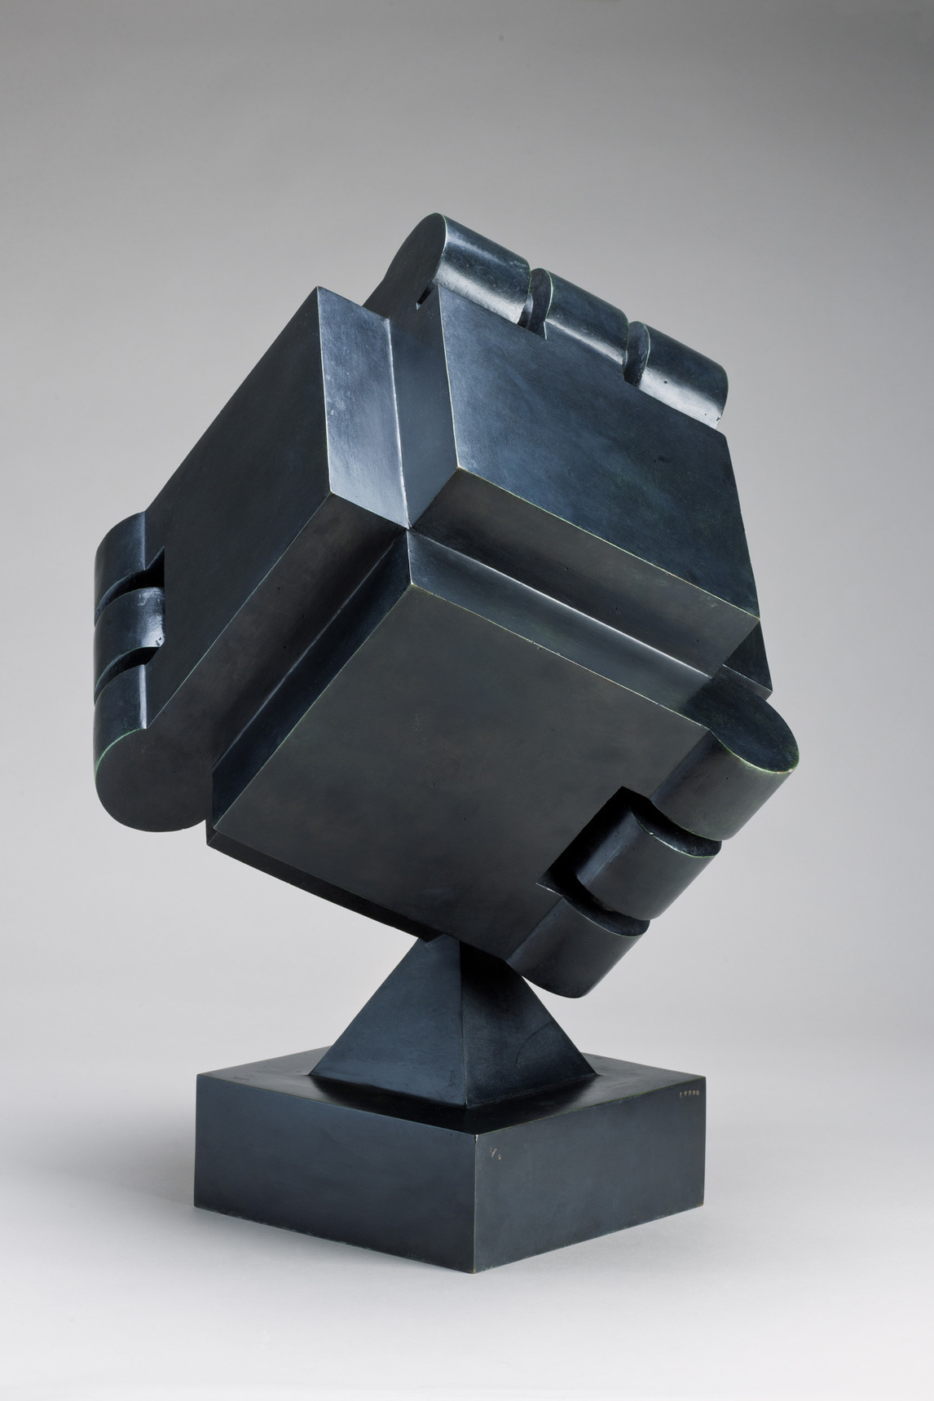
Sorel Etrog, Refuge, 1976. Cette sculpture est un cube dont les surfaces sont liées par des charnières.

Slide 23
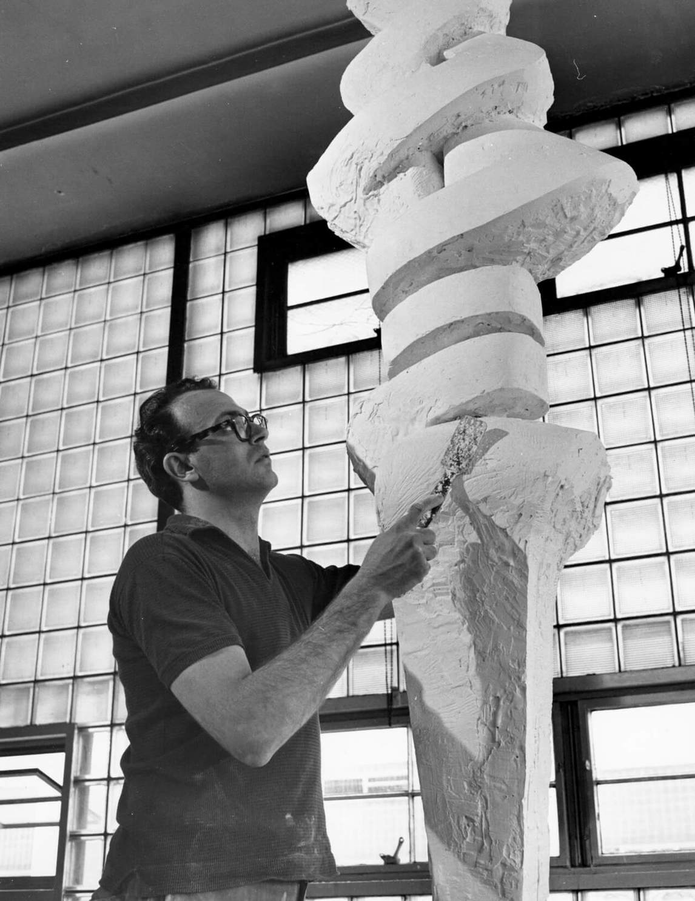
Sorel Etrog travaillant sur le plâtre
de L’étreinte, 1961-1964.

Slide 24
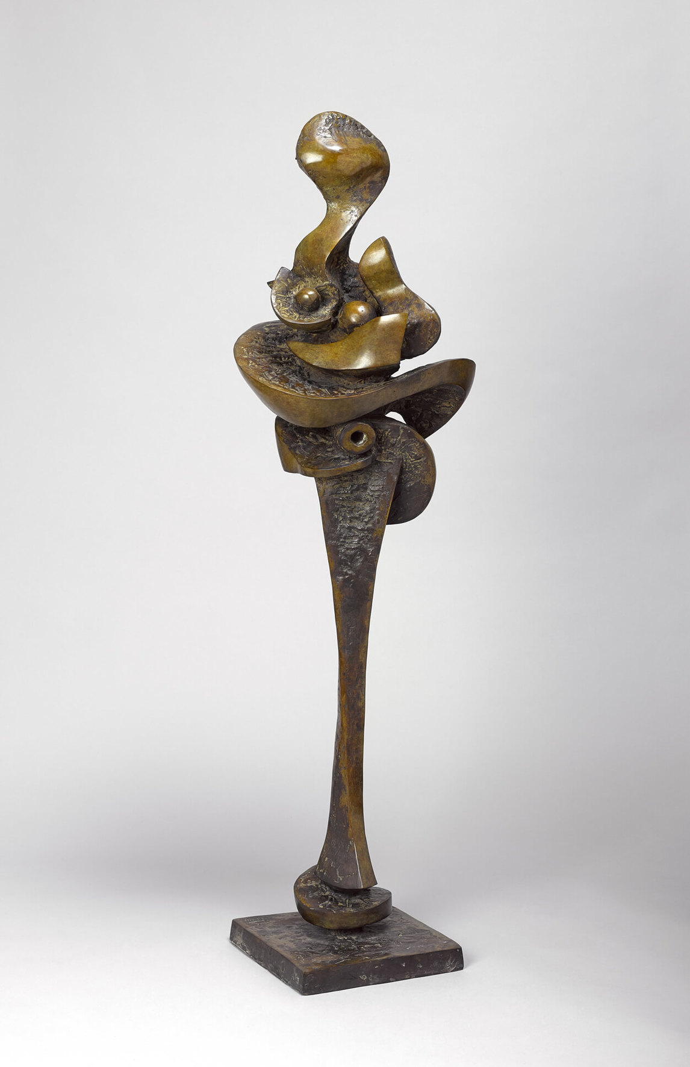
Sorel Etrog, Floraison, 1960-1961. Cette sculpture est créée à une époque où Etrog s’intéresse particulièrement aux formes naturelles.

